Slide 1



解决γ探测器阵列能谱堆叠的数据处理方法
报告人：徐颖锋（硕士研究生）
导师：王世陶 孙志宇
2023年6月19日

Slide 2
CONTENT
01/
02/
背景介绍
数据处理方法
03/
04/
实际应用
总结与展望

Slide 3
CONTENT
01/
02/
背景介绍
数据处理方法
03/
04/
实际应用
总结与展望

Slide 4

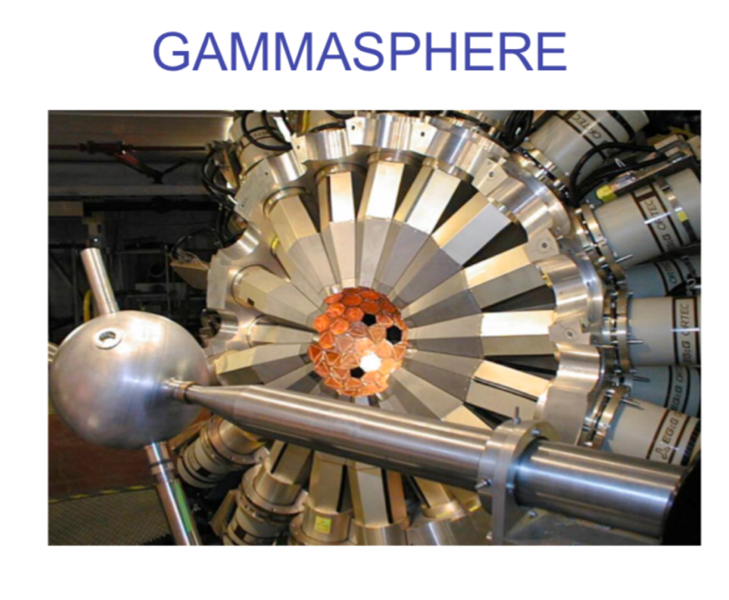
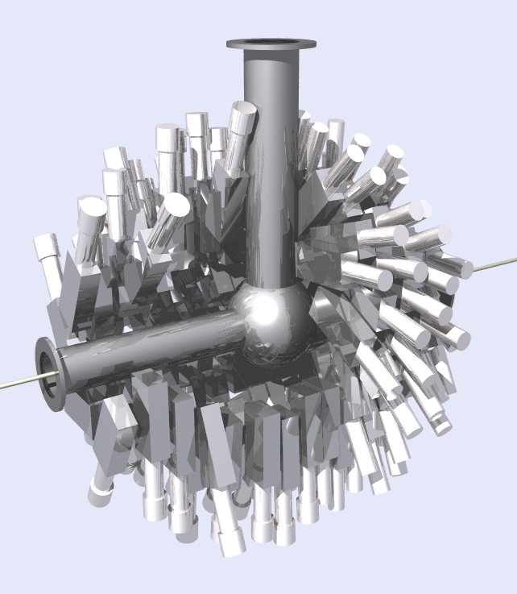
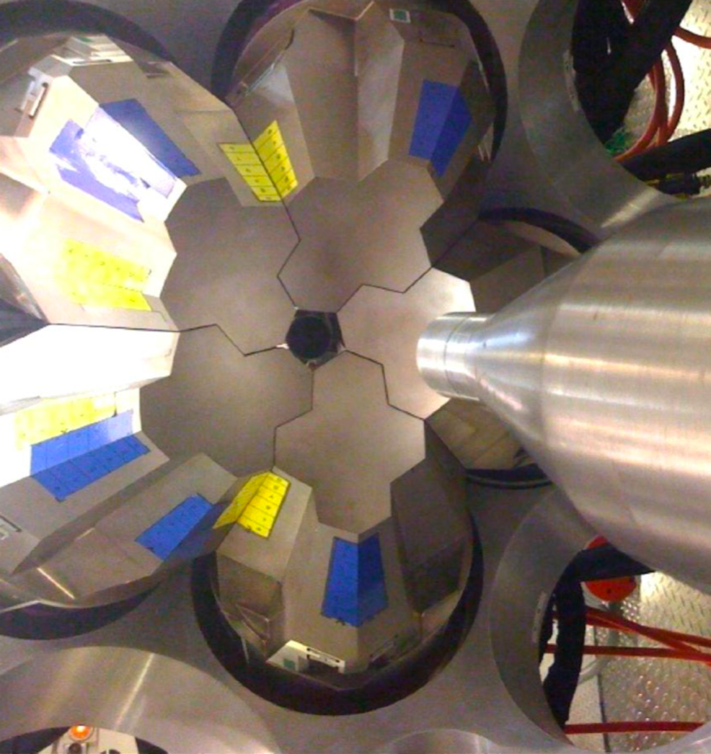
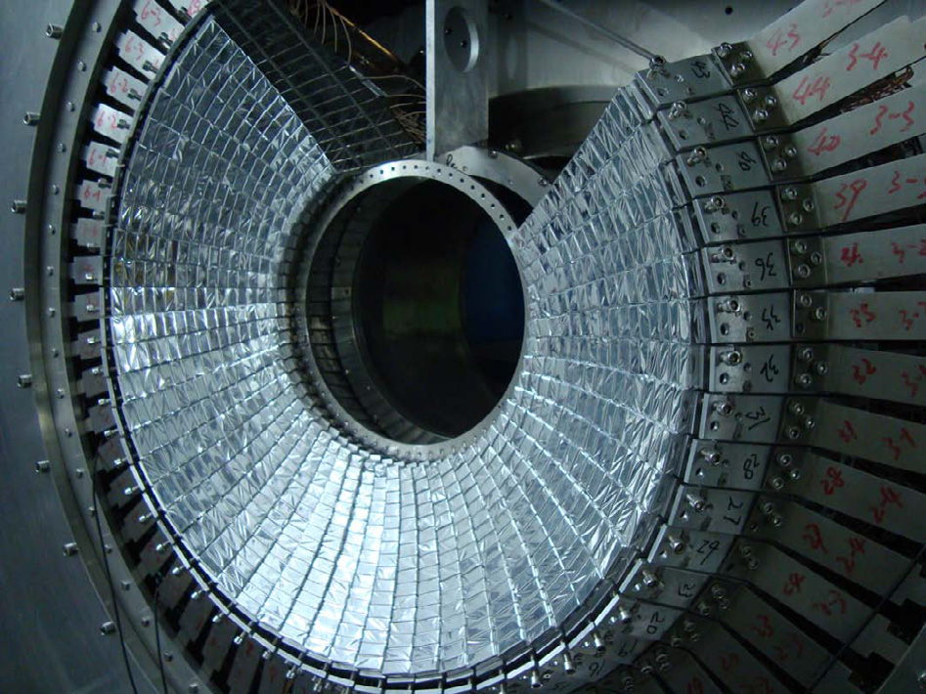
背景介绍：γ探测器阵列
DALI2
GRETINA
GAMMA BALL

Slide 5
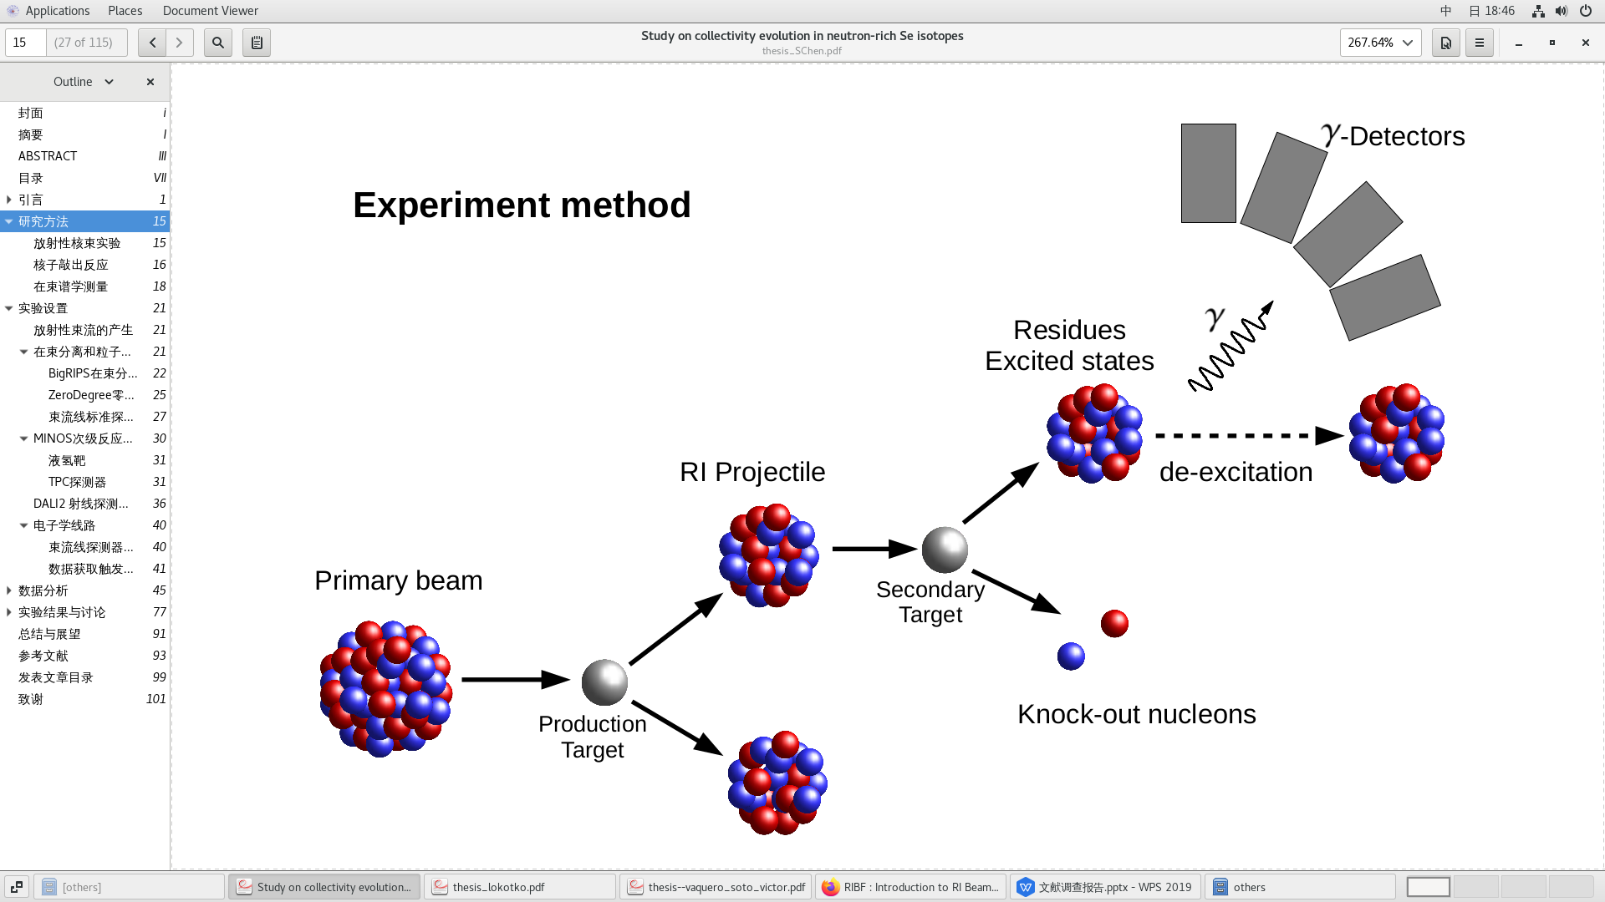
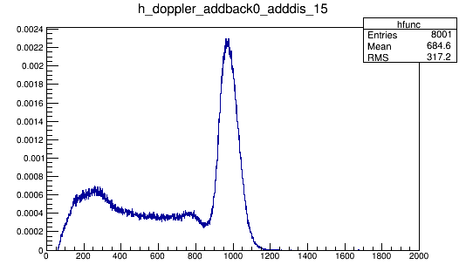
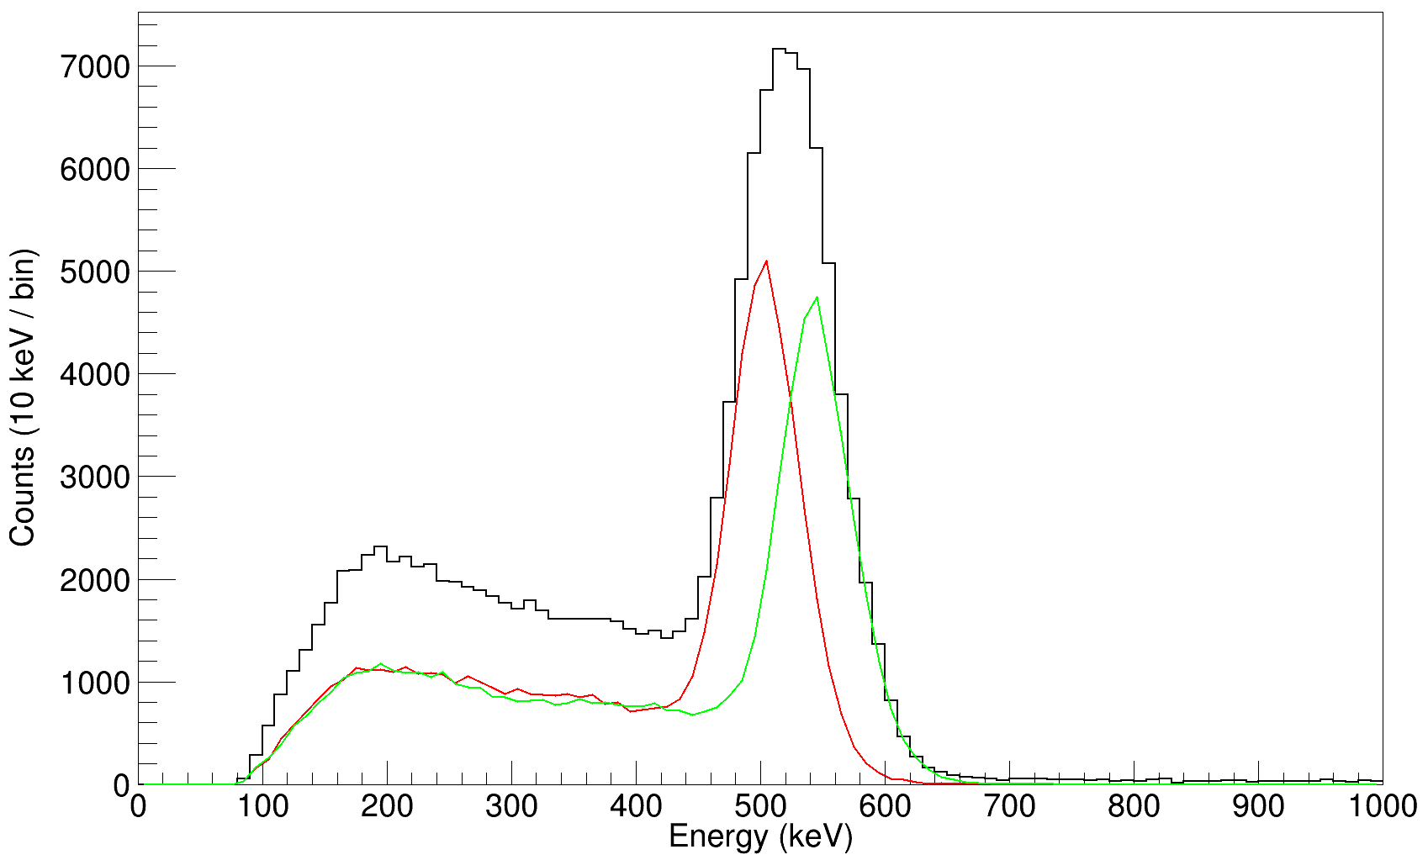
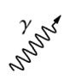
背景介绍：γ能谱的堆叠
全能峰
康普顿坪
4⁺
2⁺
当两个全能峰离得很近时会叠加成一个峰
0⁺

Slide 6
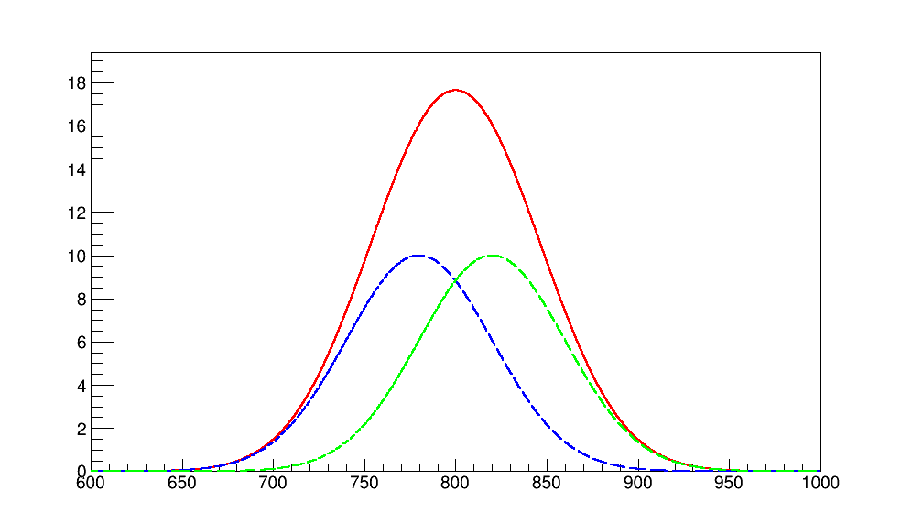
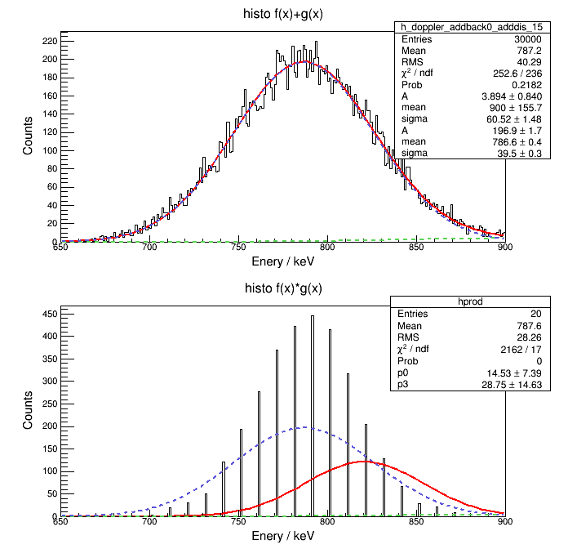
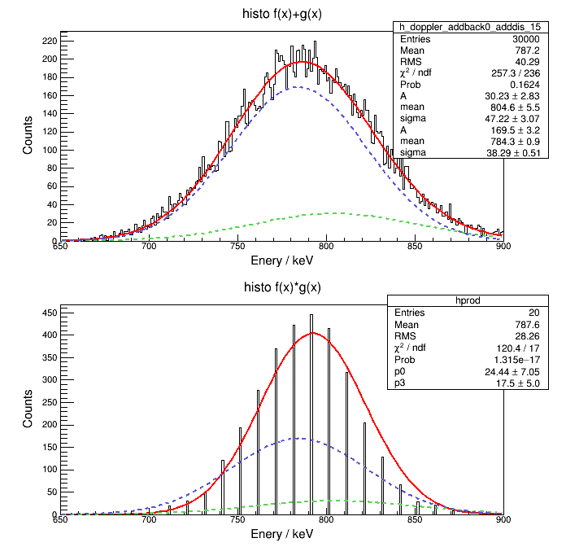
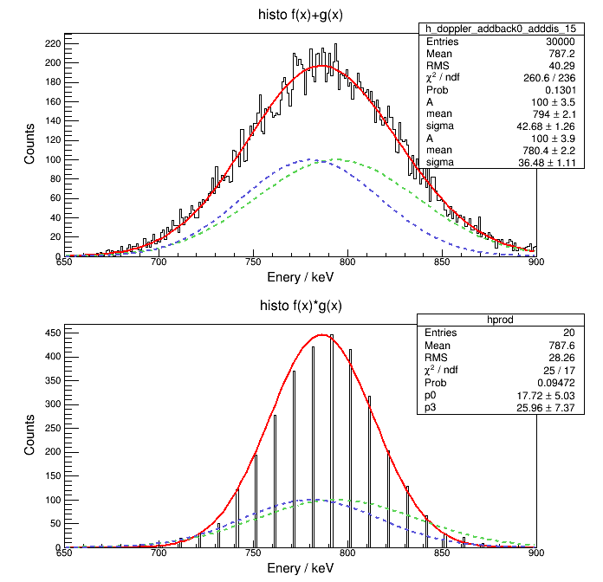
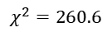
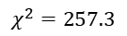
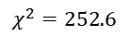
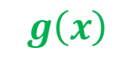
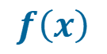
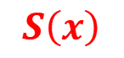
背景介绍：全能峰的堆叠与拟合
全能峰可近似为高斯分布
$$S\left(x\right)$$
全能峰
$$f\left(x\right)$$
$$g\left(x\right)$$
$$χ^{2}=252.6$$
$$χ^{2}=257.3$$
$$χ^{2}=260.6$$
拟合得最好（$χ^{2}$最小）的结果并不是最靠近真实情况的结果

Slide 7
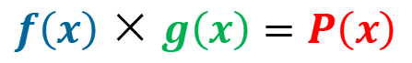
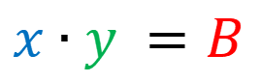
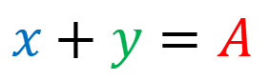
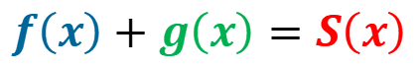
背景介绍：全能峰的堆叠与拟合
$$S\left(x\right)$$
全能峰
$$f\left(x\right)$$
$$g\left(x\right)$$
类比代数的情况
$$f\left(x\right)+g\left(x\right)=S\left(x\right)$$
$$x+y=A$$
$$x∙y =B$$
$$f\left(x\right)×g\left(x\right)=P\left(x\right)$$
两个线性不相关的条件联立起来，可唯一地解出 x 和 y
如果能够找到 P(x) 代表的谱，然后联立两个谱做同时拟合，就能提高拟合的准确度

Slide 8
CONTENT
01/
02/
背景介绍
数据处理方法
03/
04/
实际应用
总结与展望

Slide 9
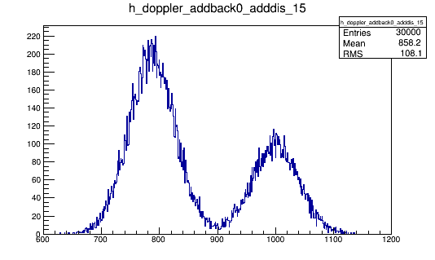
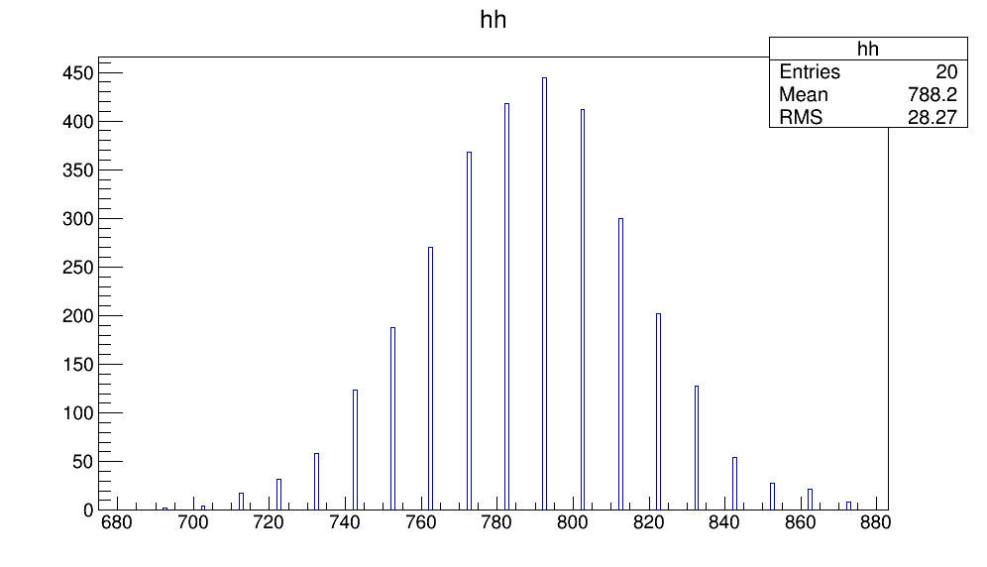
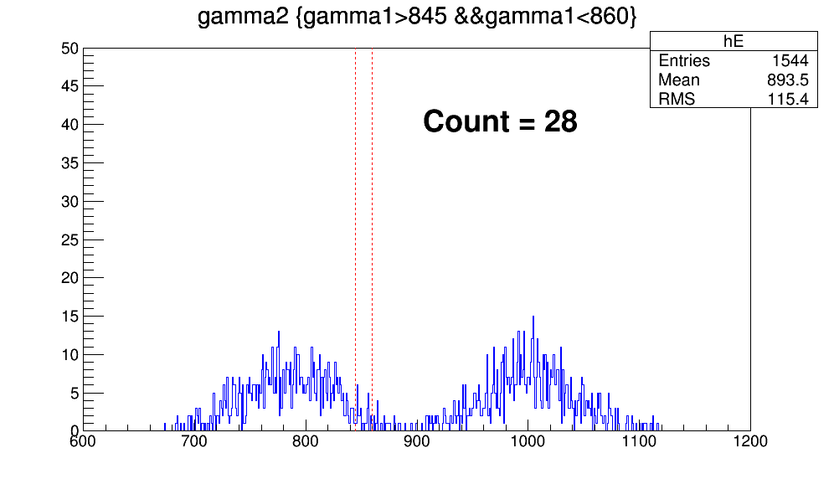
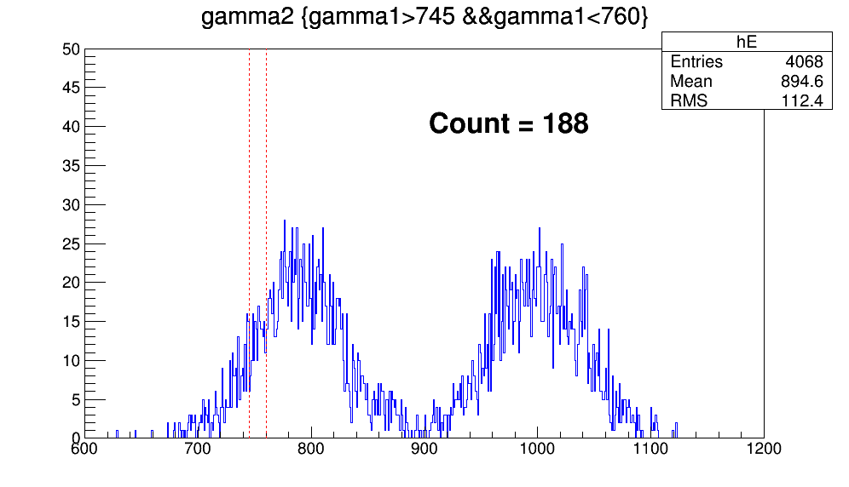
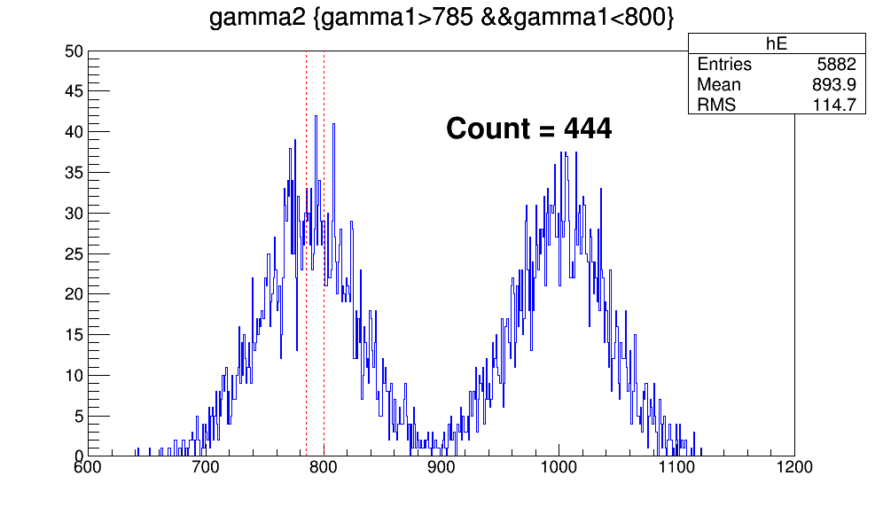
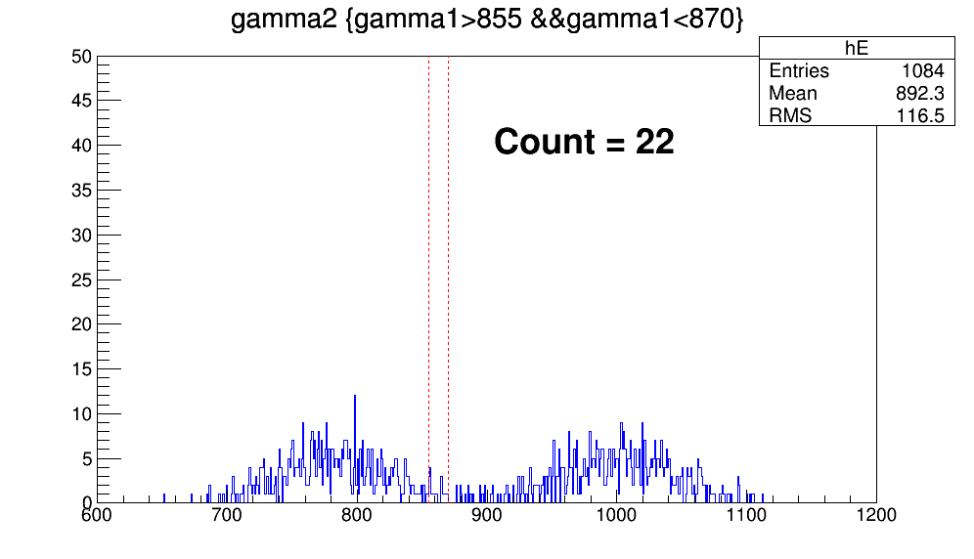
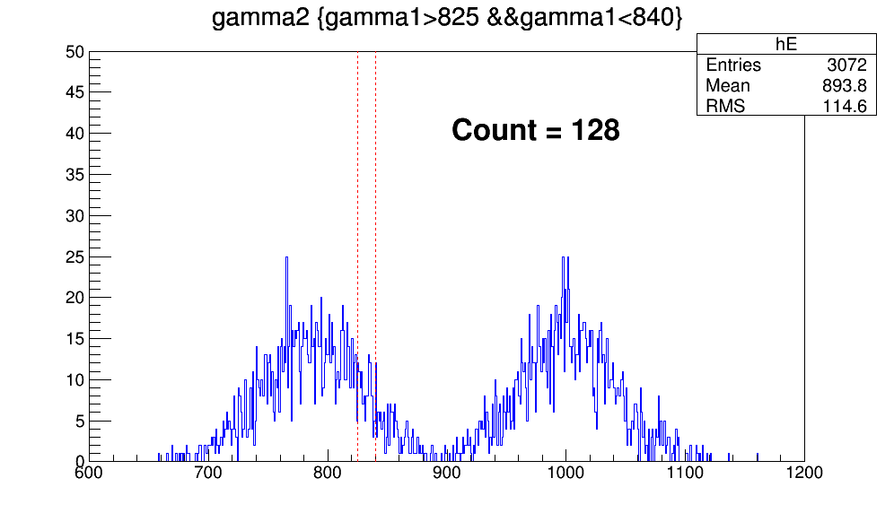
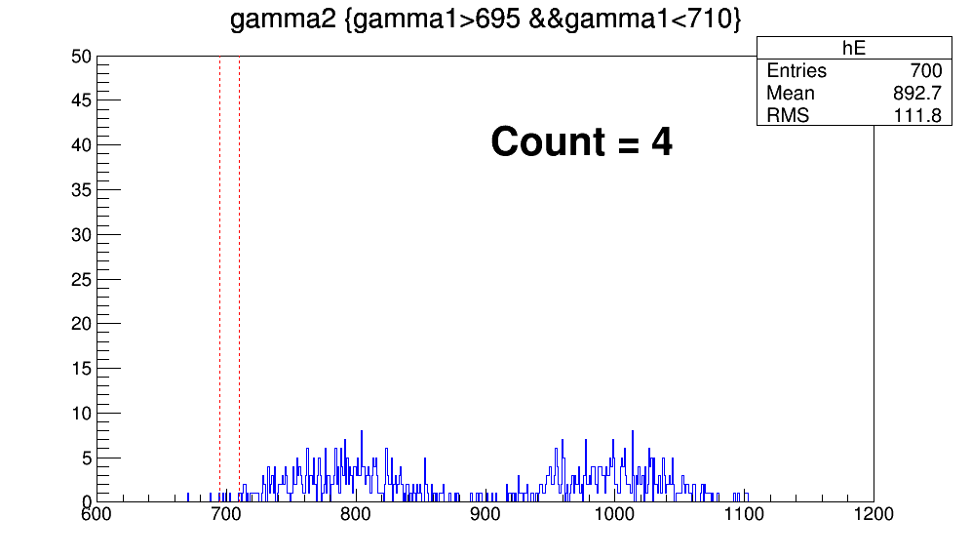
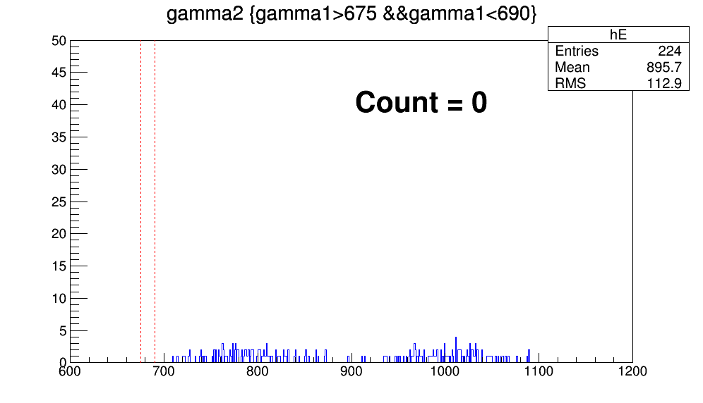
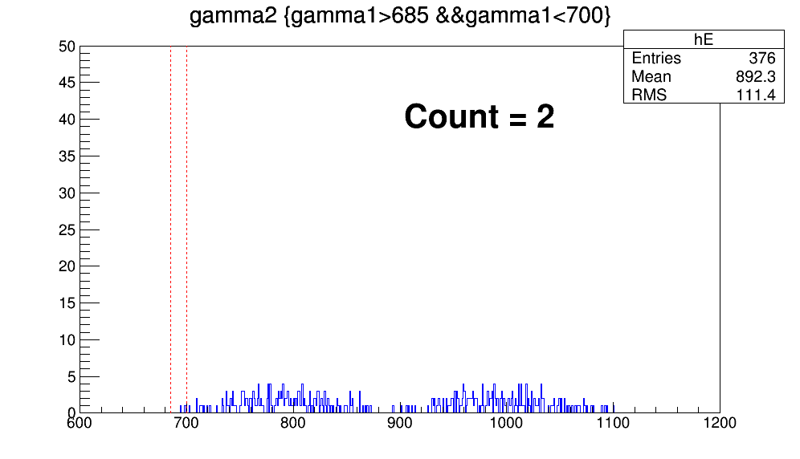
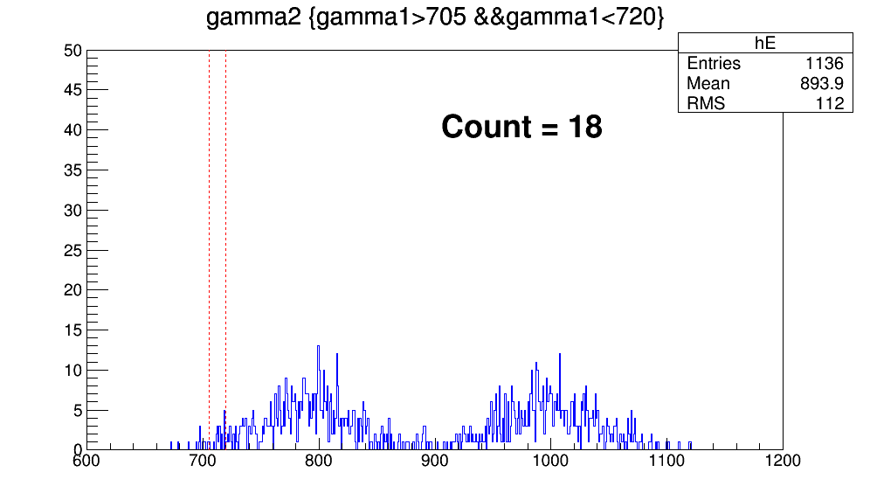
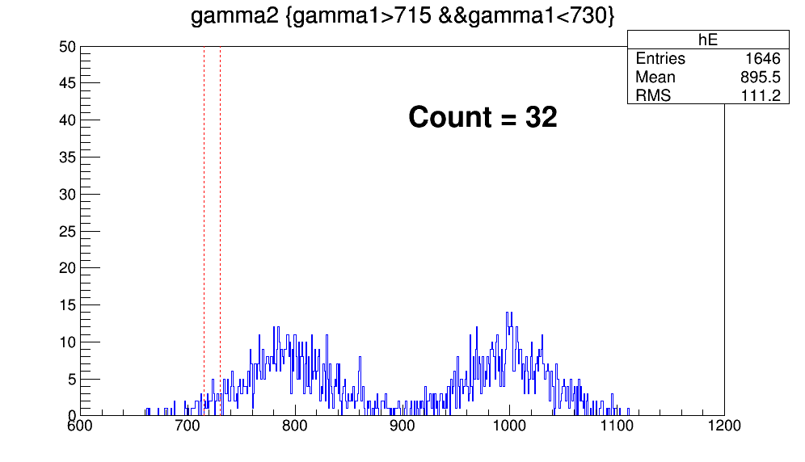
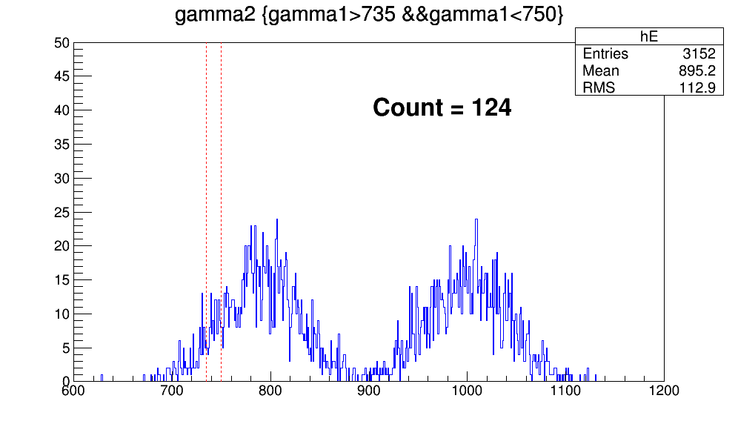
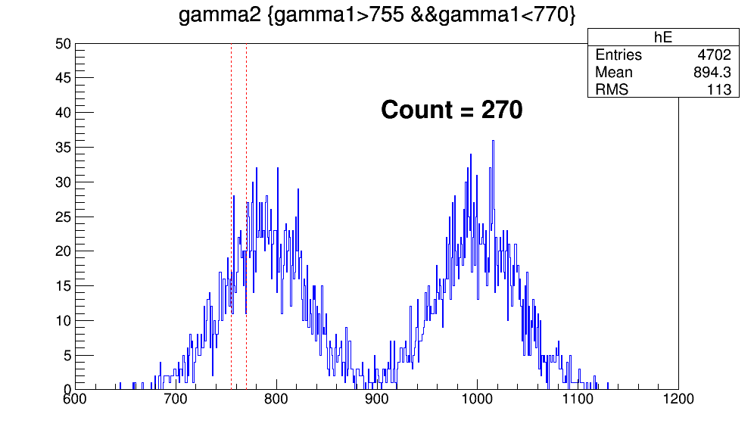
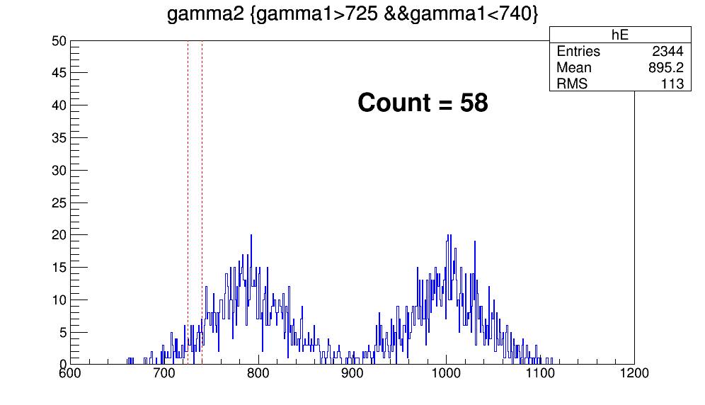
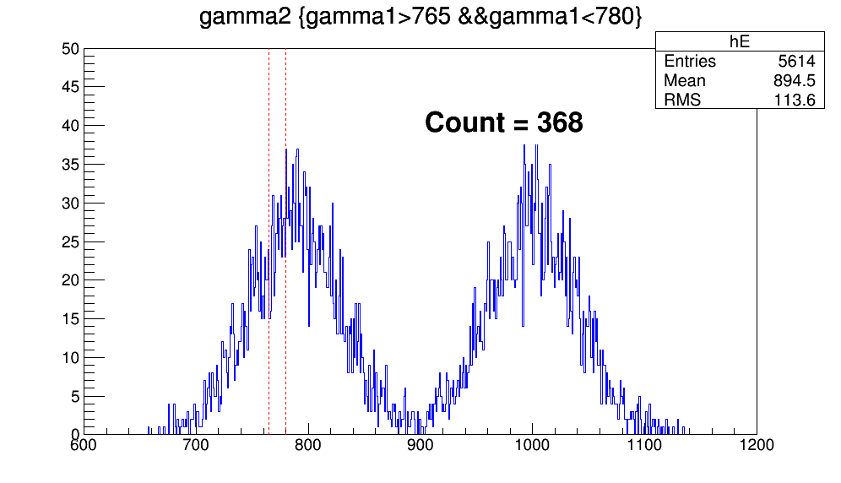
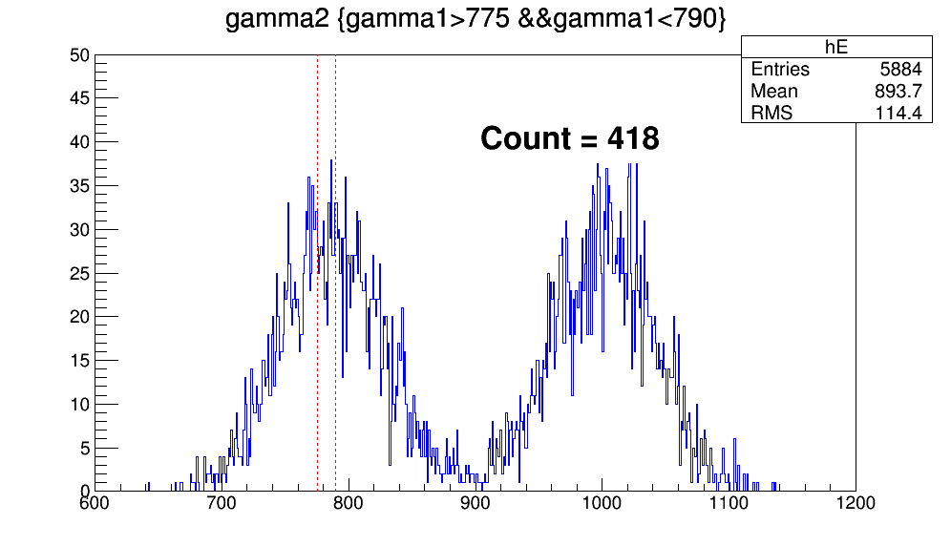
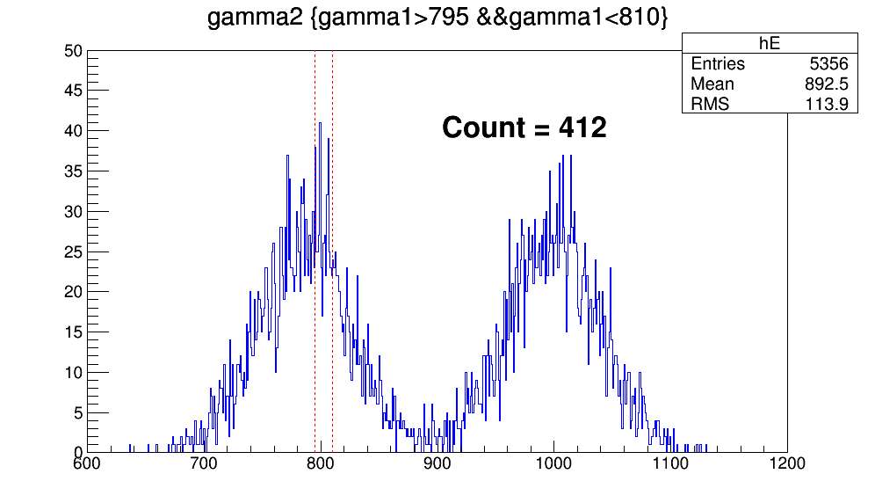
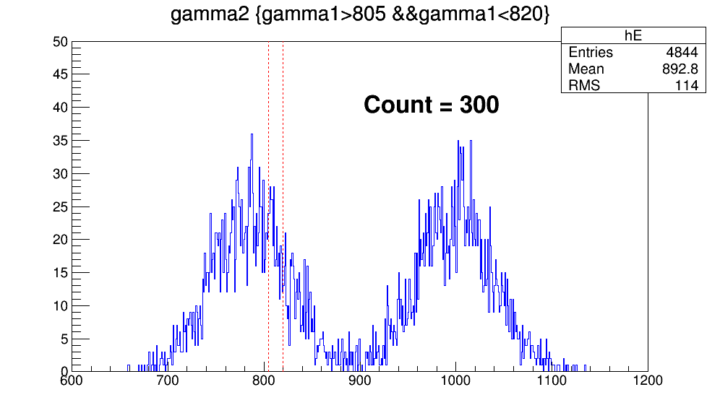
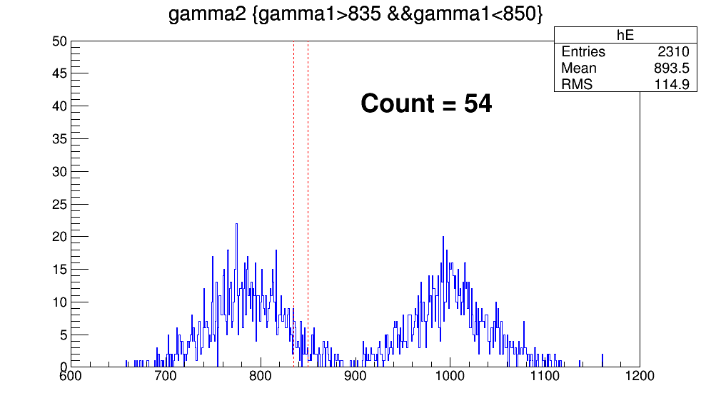
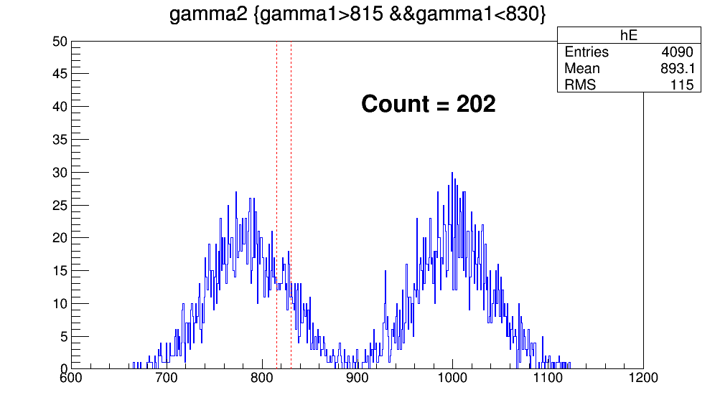
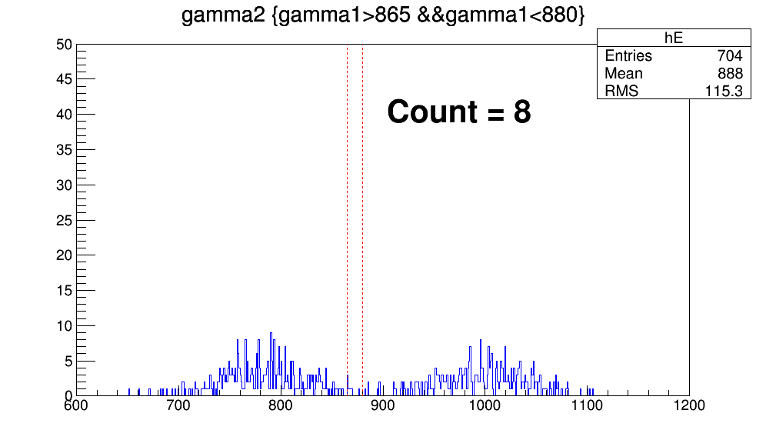
从符合分析得到乘积谱
两个全能峰叠加起来的能谱
取一小区间做符合分析，然后不断移动小区间，每移动一次就做一次符合分析，每次符合分析都把符合出来结果在小符合区间内的计数加起来填到另一个直方图里
记录小区间内符合计数的直方图
符合分析的结果

Slide 10
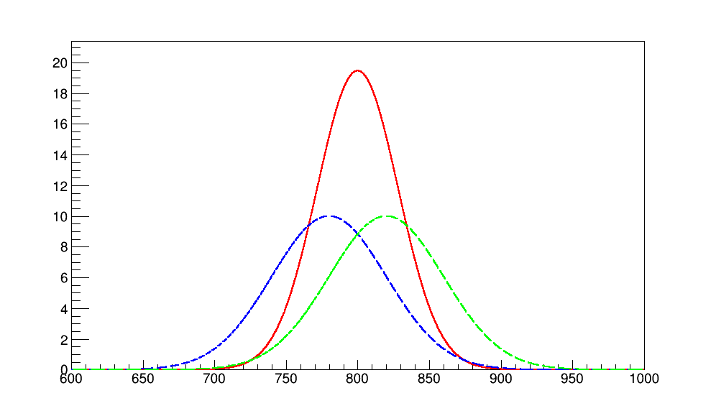


从符合分析得到乘积谱
不断移动小区间，每移动一次就做一次符合分析，每次符合分析都把符合出来结果在小符合区间内的计数加起来填到另一个直方图里
数学证明
叠加谱
乘积谱
$$S\left(x\right)=f\left(x\right)+g\left(x\right)$$
$$P\left(x\right)=kf\left(x\right)×g\left(x\right)$$

Slide 11
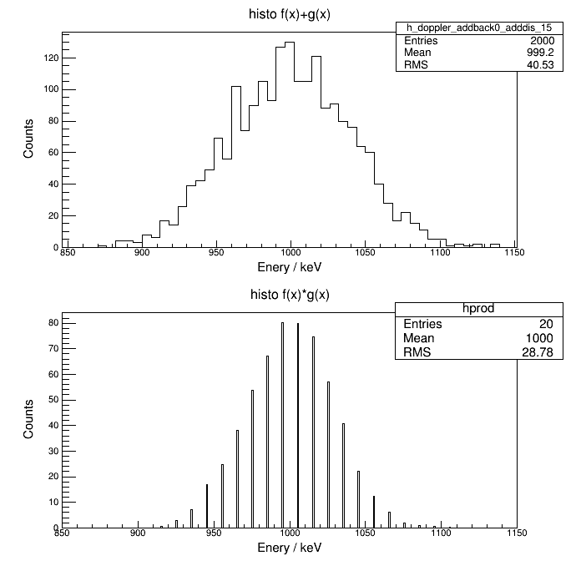
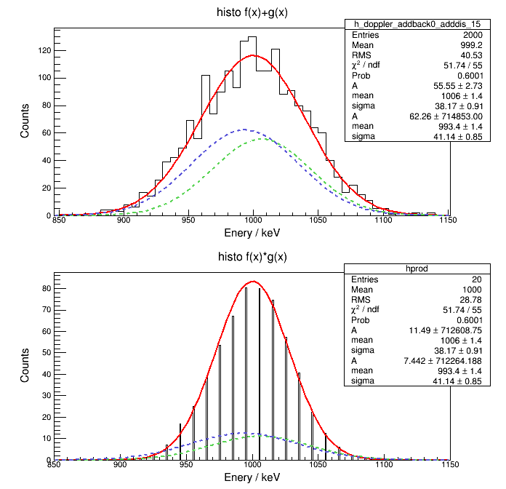
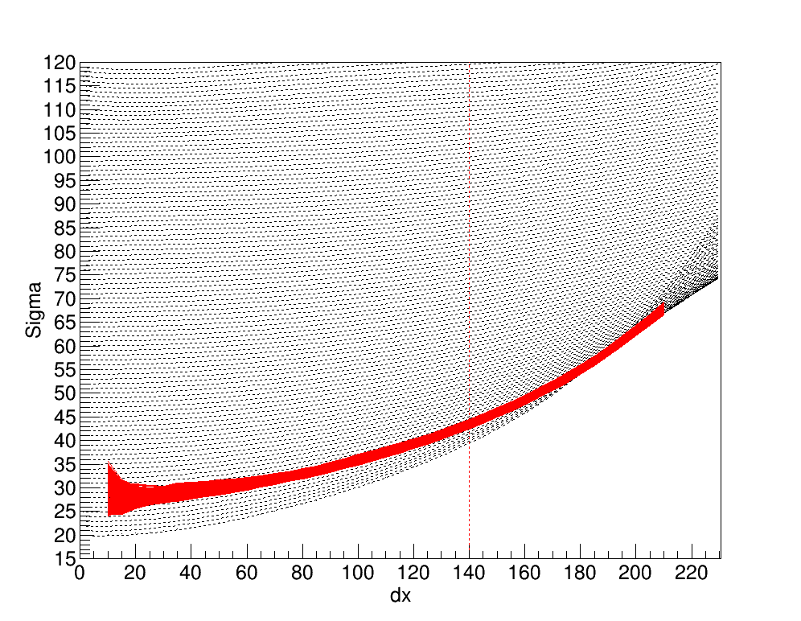
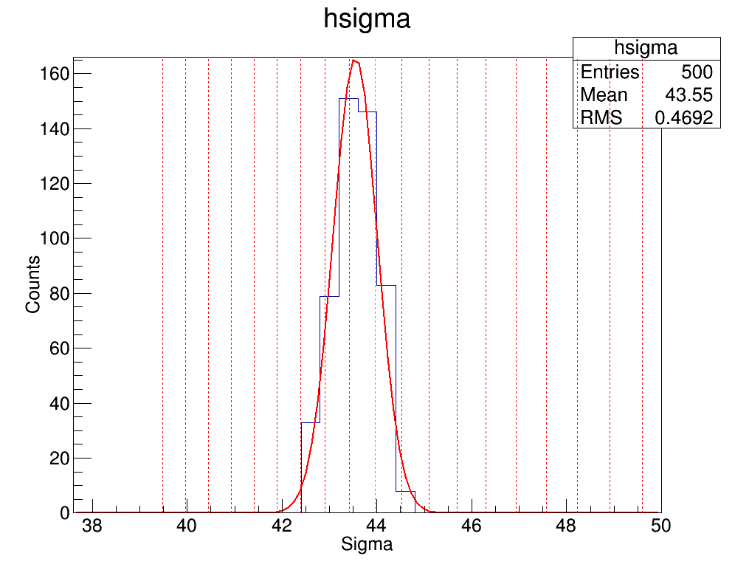
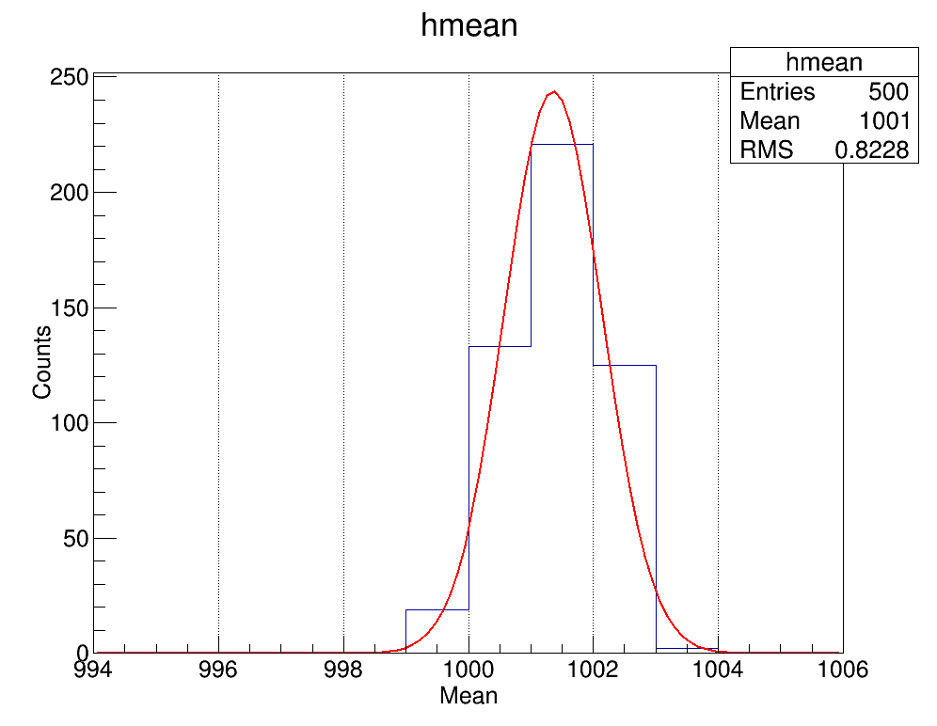


叠加谱与乘积谱同时拟合
真值：$\left\{\begin{aligned}μ_{1}=995 keV \\ σ_{1}=40 keV \\ μ_{2}=1000 keV \\ σ_{2}=40 keV \end{aligned}\right.$
参数估计值：$\left\{\begin{aligned}{μ’}_{1}=993.4±7.60 keV \\ {σ’}_{1}=41.14±2.48 keV \\ {μ’}_{2}=1006±7.21 keV \\ {σ’}_{2}=38.17±2.38 keV \end{aligned}\right.$

Slide 12







同时拟合的原理
$$χ^{2}=252.6$$
$$χ^{2}=257.3$$
$$χ^{2}=260.6$$
$$χ^{2}=2162$$
$$χ^{2}=120.4$$
$$χ^{2}=25$$
$χ_{tot}^{2}=$2,414.6
$χ_{tot}^{2}=$377.7
$χ_{tot}^{2}=$285.6
乘积谱的引入使得能谱拟合受到很强的约束，只有总卡方$χ_{tot}^{2}$最小的结果才会被拟合出来

Slide 13
CONTENT
01/
02/
背景介绍
数据处理方法
03/
04/
实际应用
总结与展望

Slide 14


乘积谱的应用：实际能谱拟合
康普顿坪的存在不影响前面的讨论，而本底的存在会通过乘积谱引入一个额外的系统误差

Slide 15


乘积谱的应用：分析堆叠峰结构
无偏高斯
有偏高斯
若只考虑叠加谱，则难以判断能谱上的一个峰里面到底由多少个全能峰叠加而成

Slide 16



乘积谱的应用：分析堆叠峰结构
4⁺
6⁺
2⁺
4⁺
2⁺
0⁺
0⁺
$$P\left(x\right)=kf\left(x\right)×g\left(x\right)$$
$$P\left(x\right)=k_{1}\left[f_{1}\left(x\right)×f_{2}\left(x\right)\right]$$
$+k_{2}\left[f_{2}\left(x\right)×f_{3}\left(x\right)\right]$

Slide 17



应用：发现被本底淹没的能谱结构
当全能峰计数太少，就有可能会被本底所淹没。通过符合分析得到乘积谱，可以从中发现那些被淹没的能谱结构。
DALI2 γ探测阵列
DALI2所探测到的非弹散射反应道能谱
由符合分析得到的乘积谱

Slide 18
CONTENT
01/
02/
背景介绍
数据处理方法
03/
04/
实际应用
总结与展望

Slide 19
总结与展望
本报告介绍了一种新的γ探测阵列数据处理方法，可用于拟合分析那些堆叠在一起的γ全能峰。
方法是通过符合分析得到乘积谱，再联立乘积谱与原能谱（即叠加谱）同时进行拟合。
乘积谱除了可用于能谱的拟合，还能用于分析堆叠峰的内部能谱结构与级联关系、还能够发现被本底淹没的能谱结构。
展望：这种方法其实并不限于在γ探测阵列中使用，原则上任何的阵列探测器都可以使用这种方法去拟合分析那些堆叠在一起的信号。

Slide 20
THANKS!

Slide 21

符合分析原理
返回
6⁺
4⁺
γ₁
var1
2⁺
γ₂
var2
γ₃
0⁺
γ₁
γ₂
var1
γ₁
var2
γ₂
γ₃
γ₃
var1
γ₂
var2
γ₁
γ₃

Slide 22




符合分析原理
返回
6⁺
4⁺
2⁺
var1 = γ₁
0⁺
var1 = γ₂
var1 = γ₃
γ₁
γ₂
γ₃

Slide 23




从符合分析得到乘积谱
返回
$$dx$$
$$f\left(x\right)dx$$
$$S\left(x\right)$$
$$f\left(x\right)$$
$$g\left(x\right)$$
$$g\left(x\right)dx$$
$$f\left(x\right)=Aexp\left[{\left(x−μ\right)}^{2}/2σ^{2}\right]$$

Slide 24







从符合分析得到乘积谱
返回
$${x_{0} x}_{0}+dx$$
$$f\left(x_{0}\right)dx$$
$$g’\left(x\right)=k_{2}f\left(x_{0}\right)g\left(x\right)$$
$$g’\left(x\right)={A’}_{2}exp\left[{\left(x−μ_{2}\right)}^{2}/2{σ_{2}}^{2}\right]$$
$$=\frac{1}{\sqrt{2π}σ_{2}}∙f\left(x_{0}\right)dx∙\frac{1}{A_{2}}∙A_{2}exp\left[{\left(x−μ_{2}\right)}^{2}/2{σ_{2}}^{2}\right]$$
$=k_{2}f\left(x_{0}\right)g\left(x\right)$
$$g\left(x_{0}\right)dx$$
其中，$k_{2}=\frac{dx}{\sqrt{2π}{A_{2}σ}_{2}}$是常数

Slide 25


从符合分析得到乘积谱
返回
$$f\left(x_{0}\right)dx$$
$$g’\left(x\right)=k_{2}f\left(x_{0}\right)g\left(x\right)$$
$$g\left(x_{0}\right)dx$$
$$f’\left(x\right)=k_{1}f\left(x\right)g\left(x_{0}\right)$$

Slide 26



从符合分析得到乘积谱
返回
x₀ x₀+dx
$$g’\left(x\right)=k_{2}f\left(x_{0}\right)g\left(x\right)$$
$$f’\left(x_{0}\right)dx+g’\left(x_{0}\right)dx=（k_{1}+k_{2}）f\left(x_{0}\right)g\left(x_{0}\right)dx$$
$$f’\left(x\right)=k_{1}f\left(x\right)g\left(x_{0}\right)$$

